Slide 1





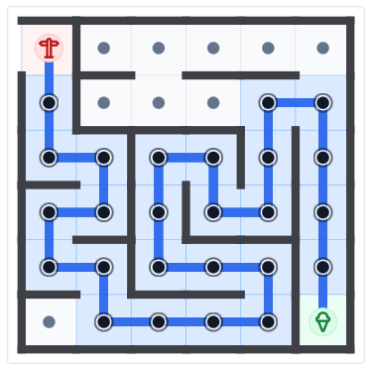
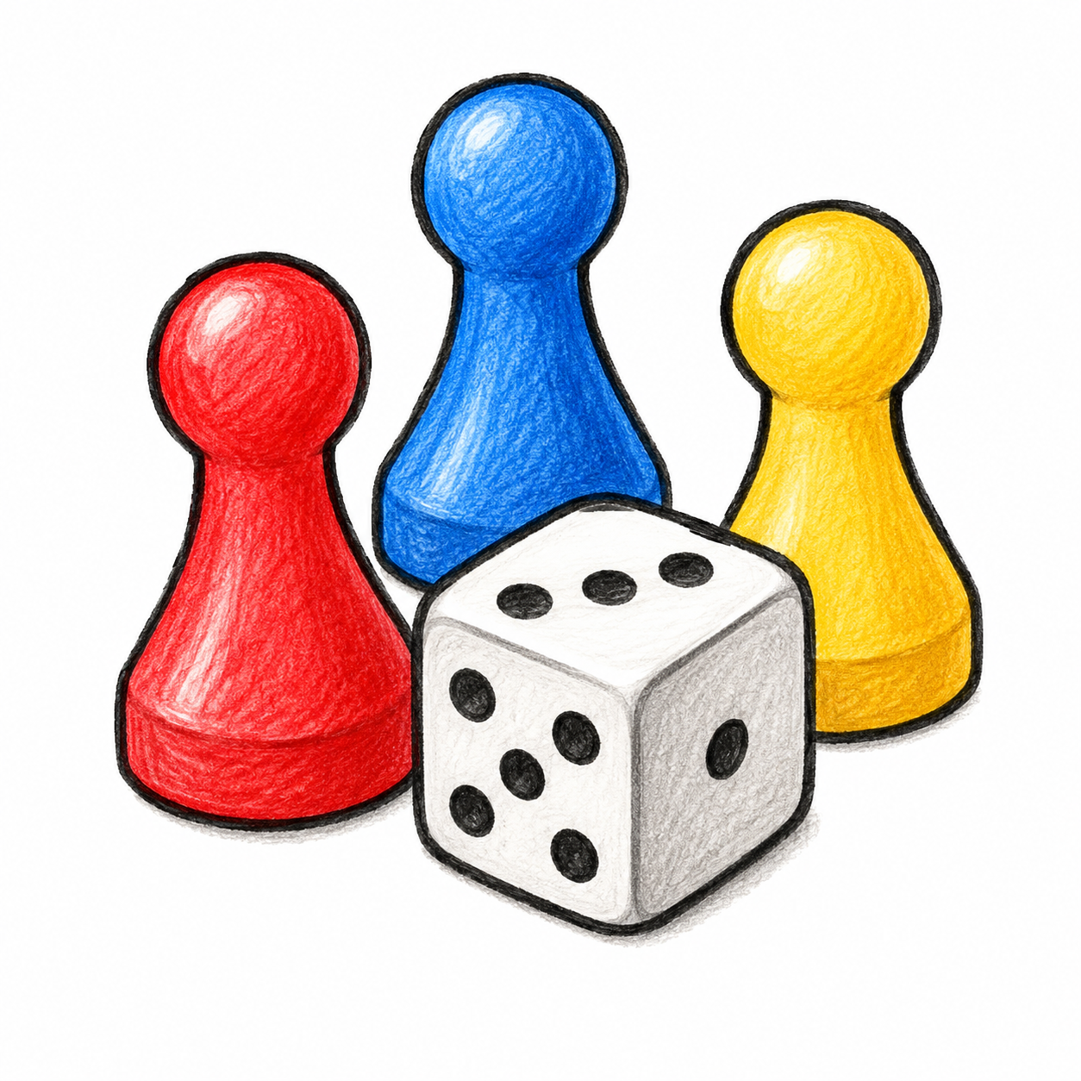




Folientitel: Hochformat Option 1
Hol dir deine Glace:
Scannen & Spielen!
School of
Engineering
Institut für Informatik
No Code Softwareentwicklung: Wie programmiere ich
mit Worten die jeder versteht?
Domain Specific Language (DSL)
als Lösung:
Eine DSL ist nützlich, wenn man eine bestimmte Aufgabe immer wieder beschreiben möchte.
Zum Beispiel: einen Weg, ein Rezept, Spielregeln oder Befehle für einen Roboter…
Wie ist eine DSL definiert?
Eine DSL kann ganz unterschiedlich aussehen. Wichtig ist:
Alle verstehen, was die Wörter bedeuten.
Beispiel: Diese DSL beschreibt einen Pfad, also einen Weg durch ein Labyrinth:
Wo finde ich DSL im echten Leben?
Rezepte sind eine
Art DSL:
Musiknoten
sind ebenfalls DSLs:
Spielregeln können
auch als DSL verstanden
werden:
Befehle für einen
Roboter sind auch DSLs:
Finde uns hier:
Software Engineering
Research Group:
GitHub:
Kontakt
Cyril Gabriele, Research Assistant

